Slide 1


Politisk deltagelse
Hvordan kan du påvirke politikerne?

Slide 2
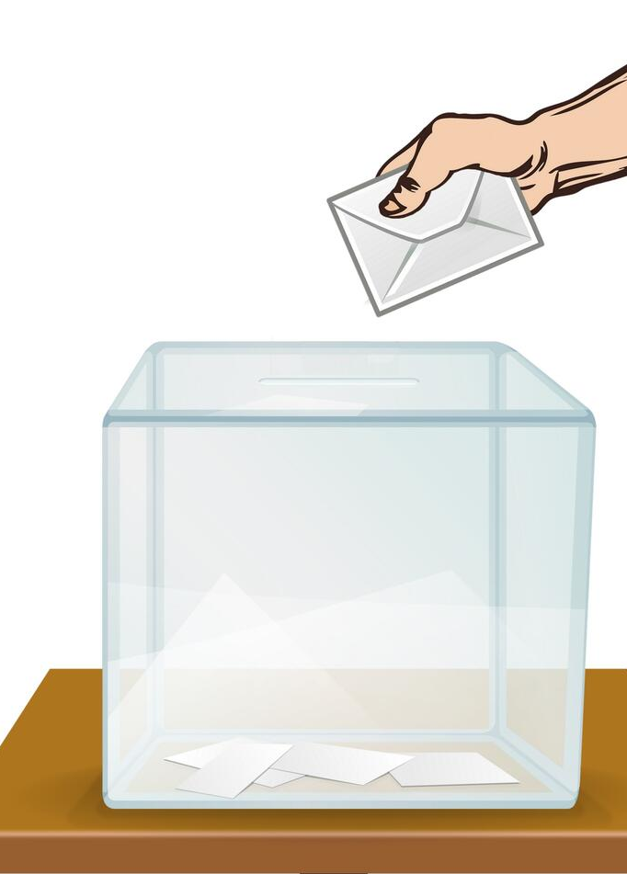
Institutionel deltagelse
Valg til folketing, byråd, regionsråd eller andre råd
Partimedlemskab
Deltagelse via formelle rammer og regler
Faste rammer for deltagelse
Store demokrati ( nærdemokrati)
Hvor stor var stemmeprocenten ved sidste folketingsvalg?
Hvor mange procent af vælgerne er medlem af et politisk parti?
Hvad betyder ordet “levebrødspolitiker”?
Hvilke aktuelle sager fra nyhederne tror du kan skal be politikerlede?

Slide 3
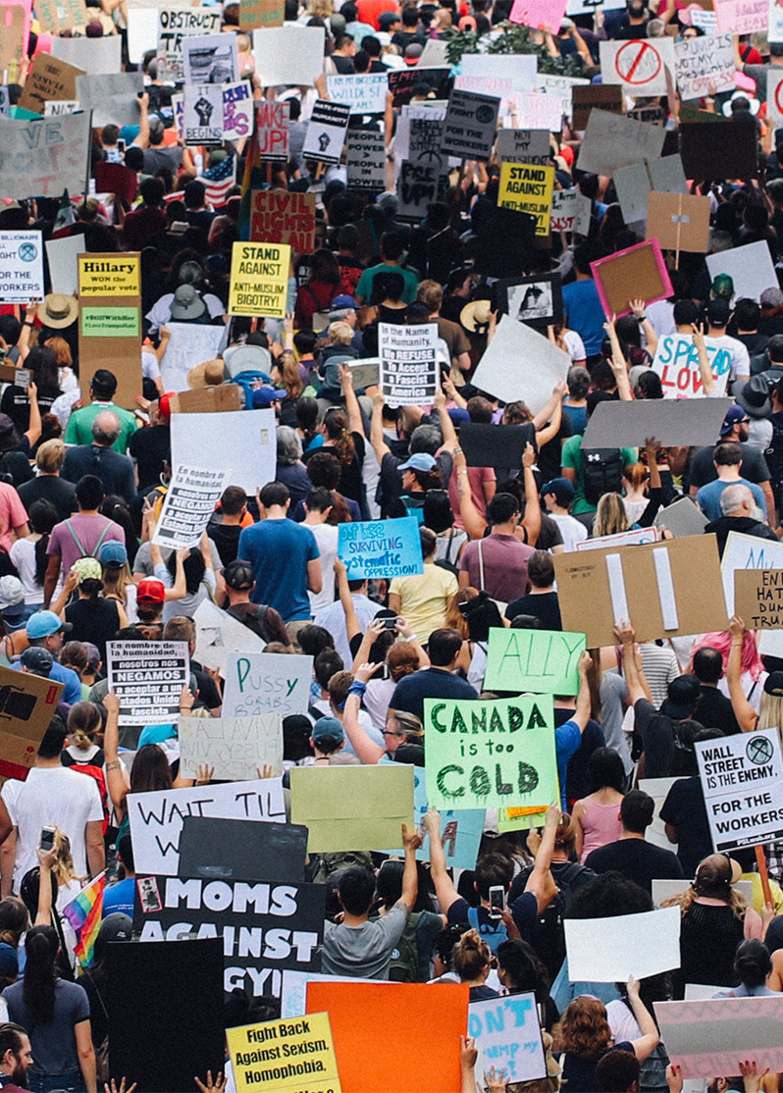
Situationsbunden deltagelse
Spontan deltagelse – uforpligtende enkeltsagsorienteret deltagelse
On-line deltagelse på SoMe
Læserbreve
Underskriftindsamling
Demonstration, strejke
Forbrugerboykot
Happenings
Spørgsmål: Tror du at unge deltager meget eller lidt I politik på en skala fra 1 (deltager ikke) til 5(bruger hele fritiden på politik)?
Spørgsmål: Hvad er en happenings?
Spørgsmål: Hvad betyder begreberne “shitstorm” eller “ekkokammer”?
Spørgsmål: Hvilke varer kunne folk finde på at boykotte selvom de er billige og måske af god kvalitet?
Dette billede efter Ukendt forfatter er licenseret under CC BY-NC

